Slide 1
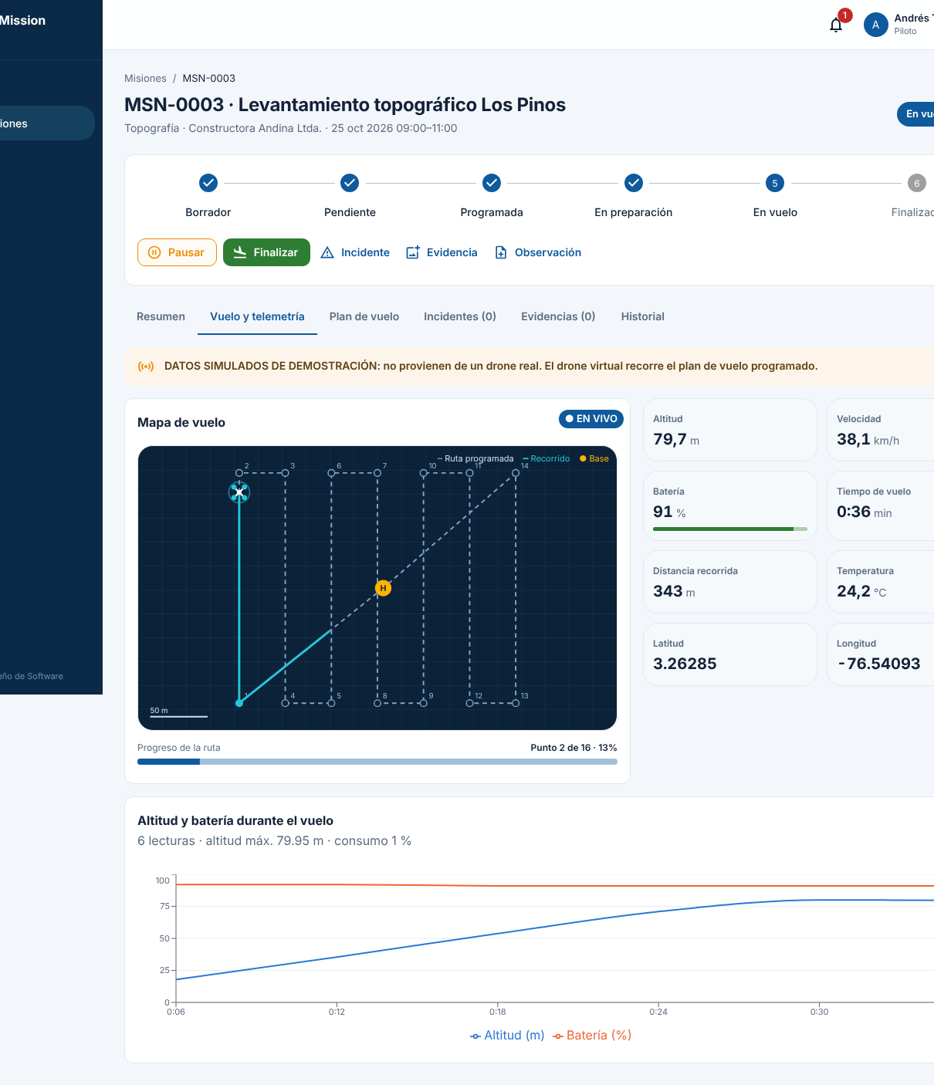

DroneMission Pro
Gestión de misiones de drones
Notes:
Presento DroneMission Pro: una plataforma web para planificar, asignar, ejecutar y reportar misiones de drones. El drone es virtual: sigue un plan de vuelo programado y envía telemetría simulada. Mostraré las cinco vistas de la arquitectura y luego una demo en vivo.

Slide 2
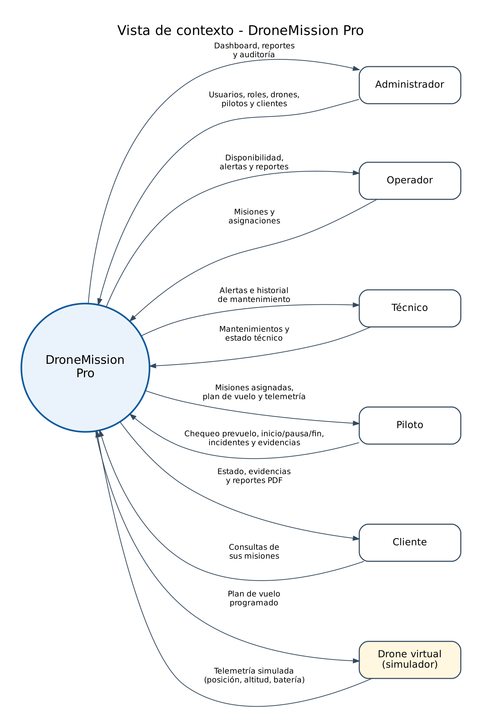
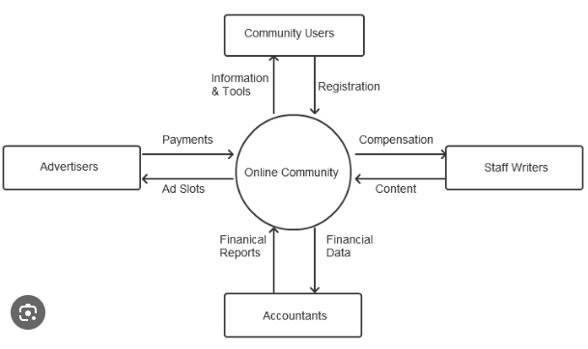
Vista de contexto
Notes:
El sistema es el círculo central. Alrededor están los 5 actores y el drone virtual. Cada flecha es información que entra o sale: el operador envía misiones y recibe disponibilidad; el piloto envía órdenes de vuelo e incidentes y recibe el plan de vuelo; el drone virtual recibe el plan programado y devuelve telemetría simulada; el cliente recibe reportes PDF.

Slide 3
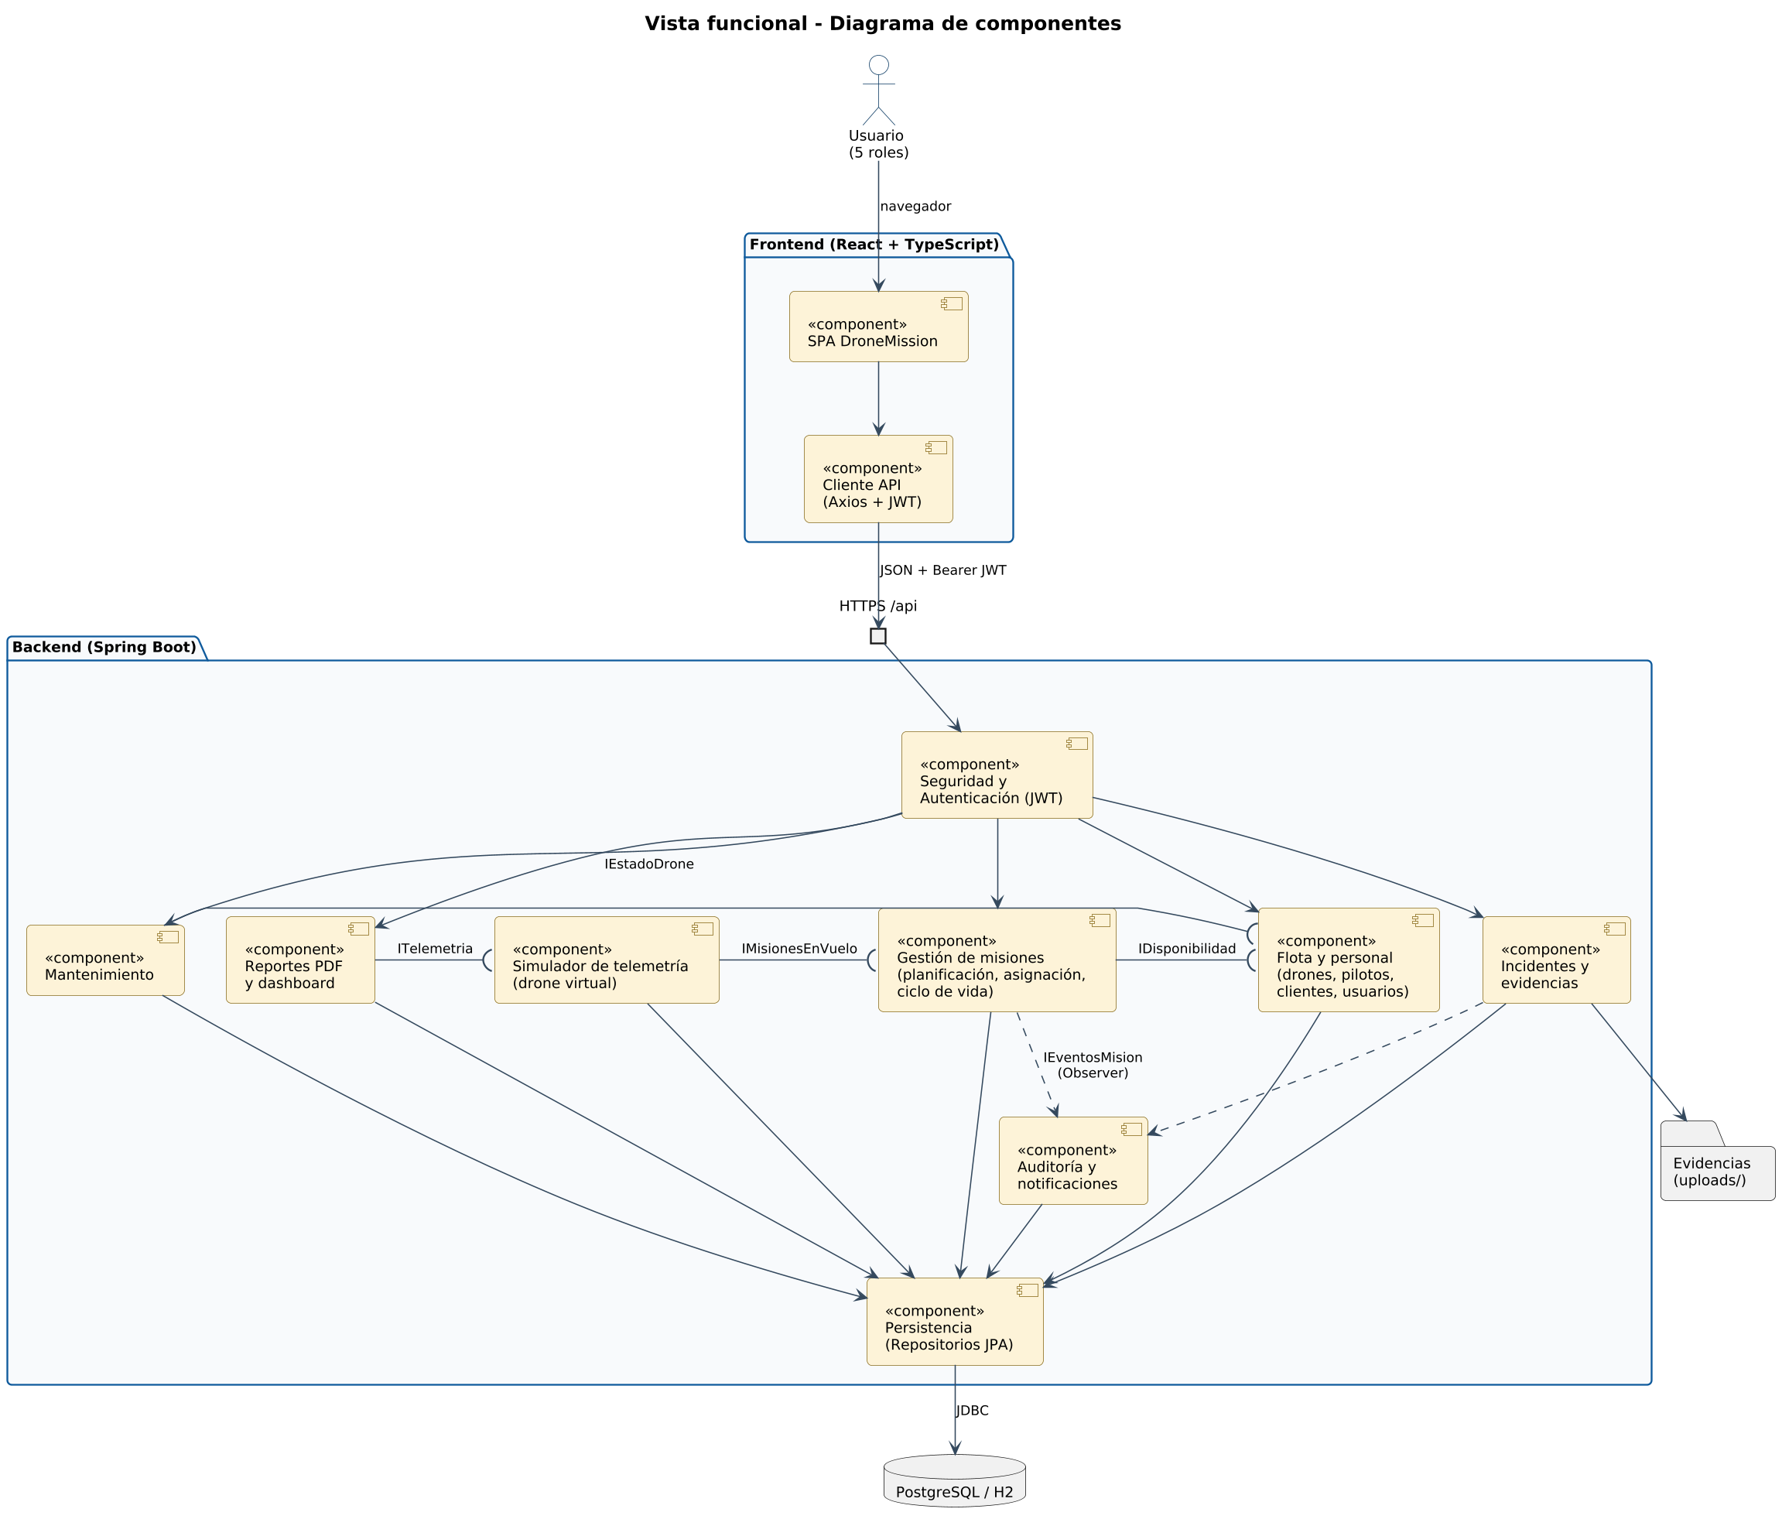
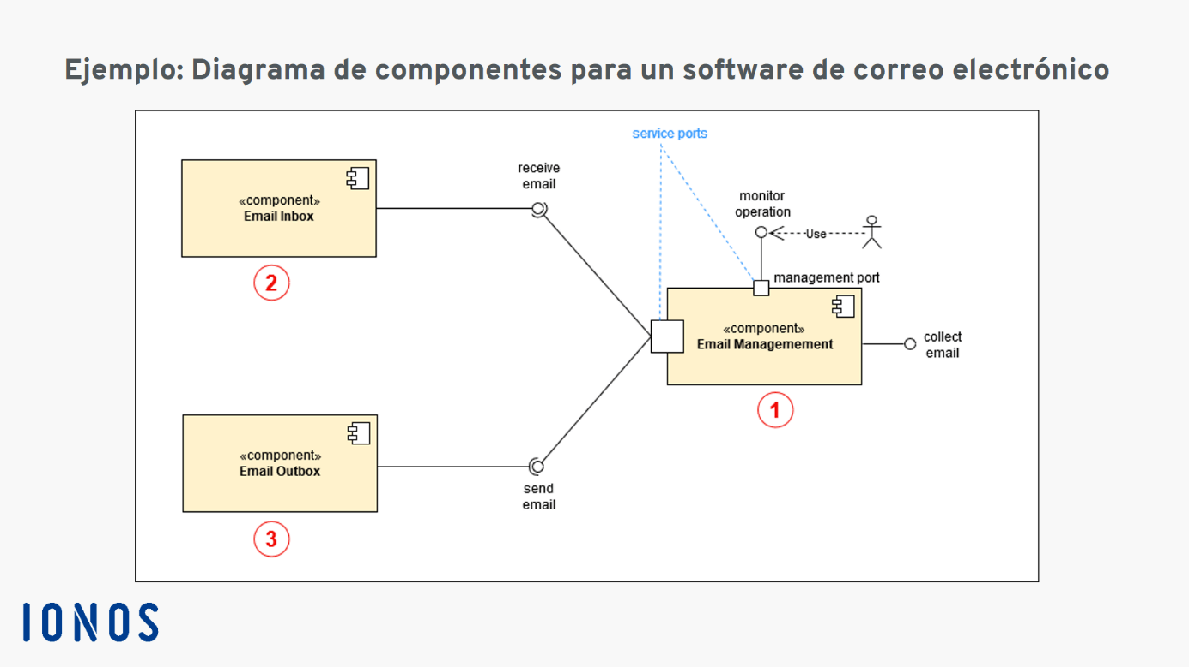
Vista funcional
Notes:
Componentes del sistema. El frontend React habla con el backend por HTTPS con un token JWT. Seguridad valida el token y el permiso. Gestión de misiones usa la interfaz IDisponibilidad de Flota; el simulador lee las misiones en vuelo; reportes usa ITelemetria. Auditoría y notificaciones escuchan los eventos de misión (patrón Observer). Todo persiste por los repositorios JPA.

Slide 4
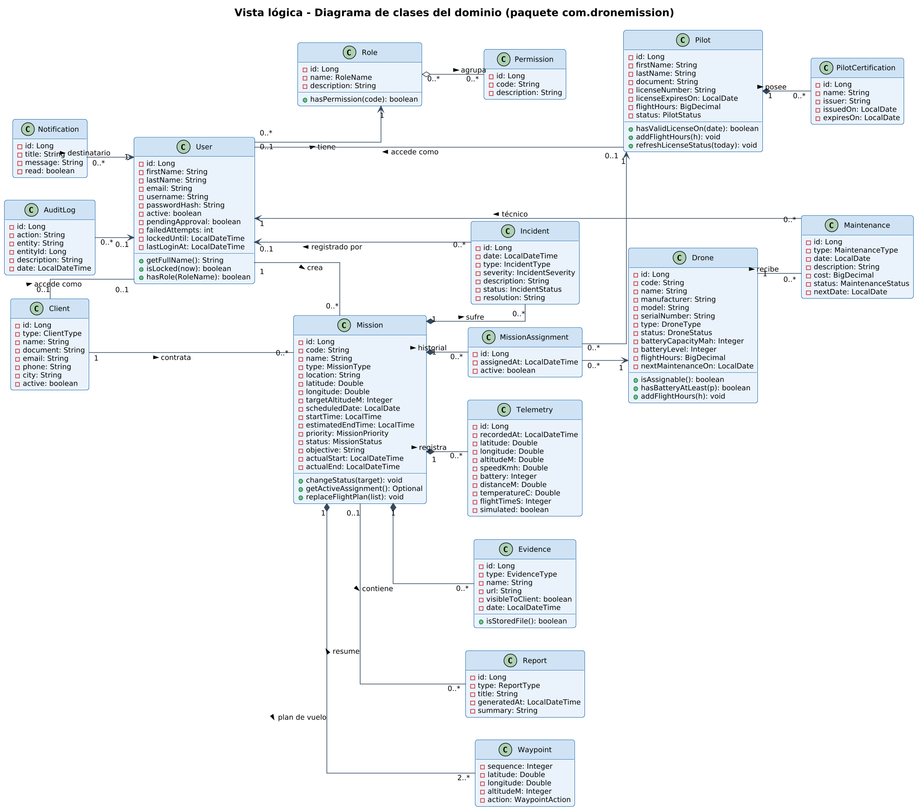
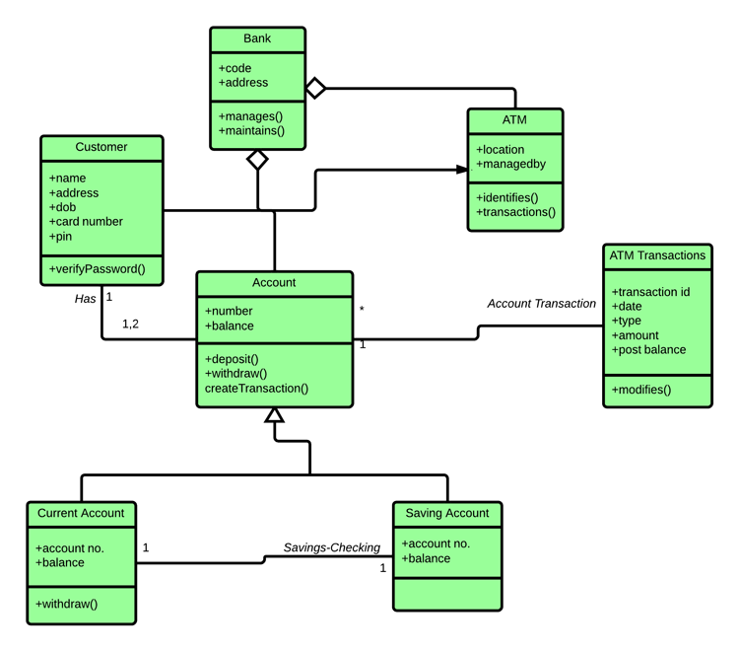
Vista lógica
Notes:
Clases del dominio, cada una es una tabla. Mission es la entidad central: pertenece a un Client, tiene un plan de vuelo (Waypoint), telemetría, evidencias e incidentes. El drone y el piloto se asignan mediante MissionAssignment para conservar el historial. Un User tiene un Role y el Role agrupa Permissions (N:M).

Slide 5
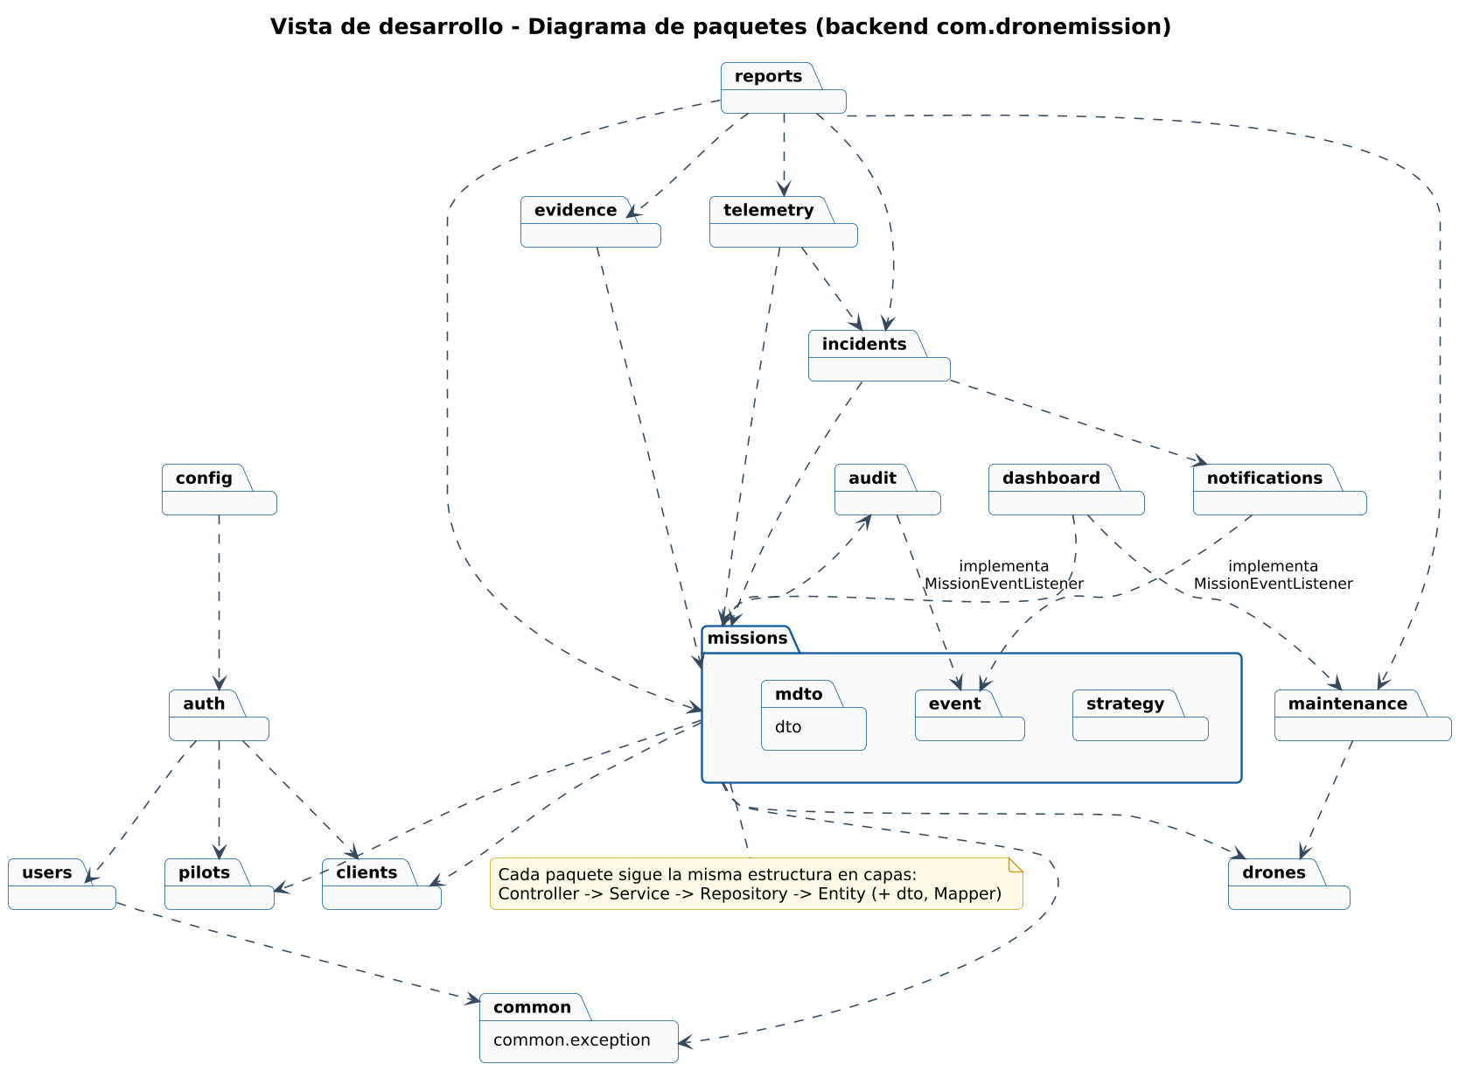
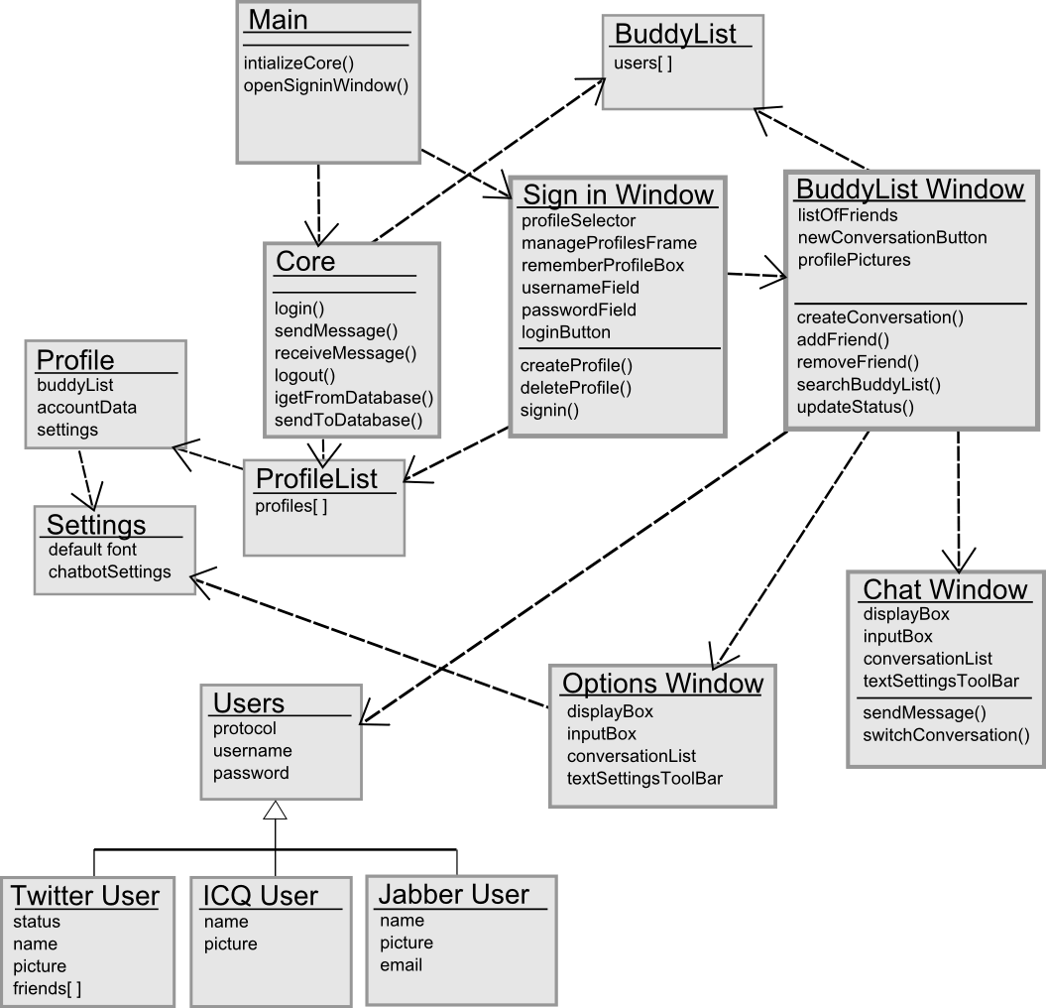
Vista de desarrollo
Notes:
El código se organiza por módulo: drones, pilotos, misiones, telemetría, etc. Dentro de cada paquete se repite la misma estructura en capas: Controller (sin lógica), Service (reglas de negocio), Repository (datos) y Entity, más DTO y Mapper.

Slide 6
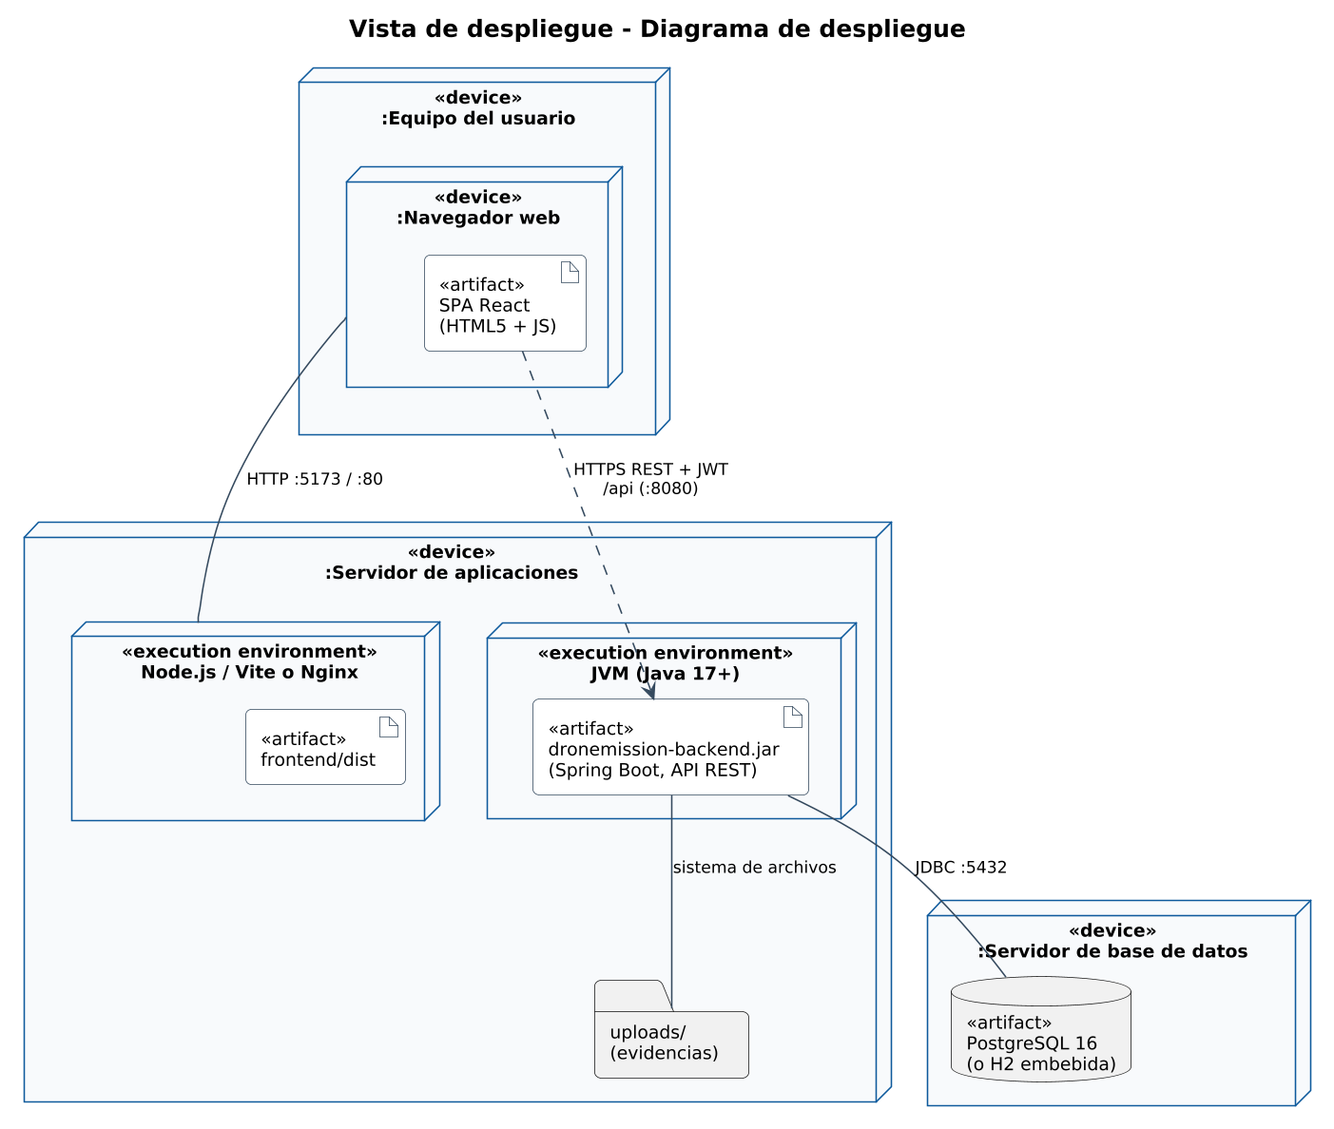
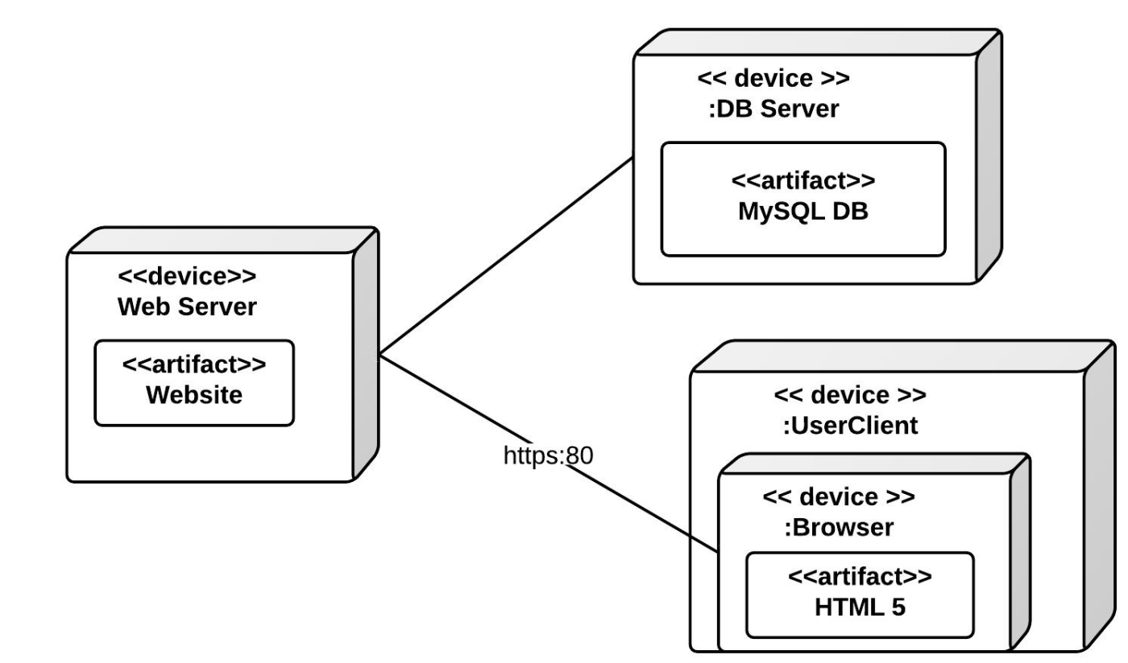
Vista de despliegue
Notes:
En el equipo del usuario corre el navegador con la SPA. En el servidor de aplicaciones, Node o Nginx sirve el frontend y la JVM ejecuta el jar de Spring Boot en el puerto 8080. La base es PostgreSQL (o H2 embebida en desarrollo) y las evidencias se guardan en la carpeta uploads.

Slide 7
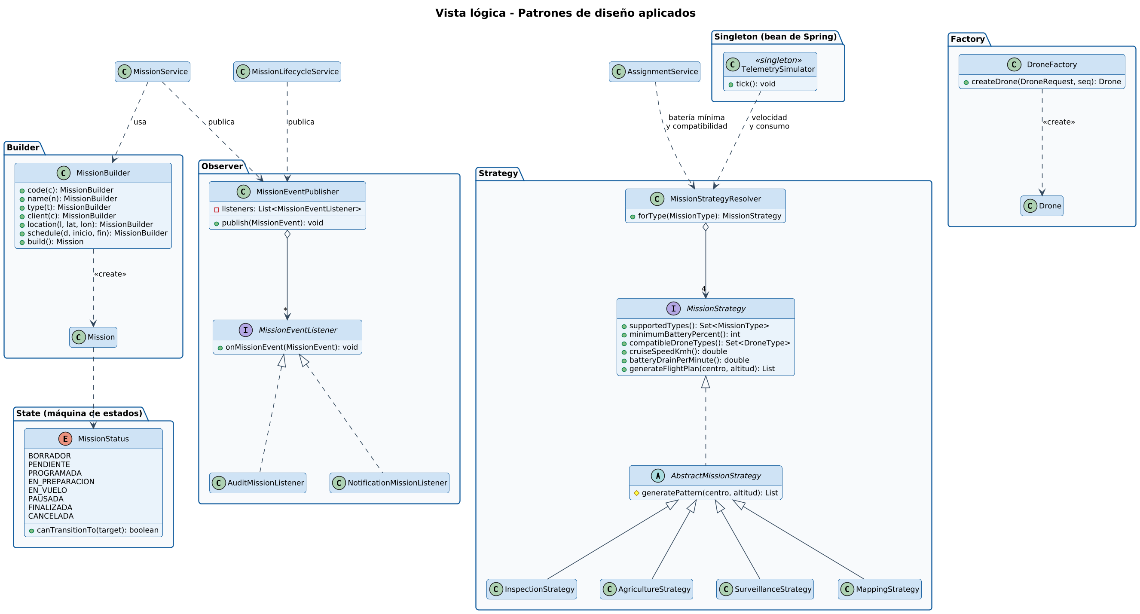
Vista lógica: patrones de diseño
Notes:
Builder construye y valida misiones. Strategy define el patrón de vuelo, la batería mínima y los drones compatibles por tipo de misión. Observer desacopla auditoría y notificaciones. Factory crea drones con valores por tipo. El enum MissionStatus es la máquina de estados.

Slide 8
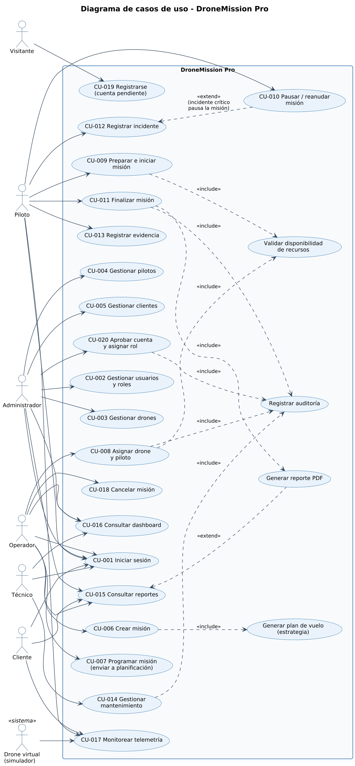
Casos de uso
Notes:
18 casos de uso. Asignar recursos incluye validar disponibilidad; finalizar incluye generar el reporte; un incidente crítico extiende pausando la misión.

Slide 9
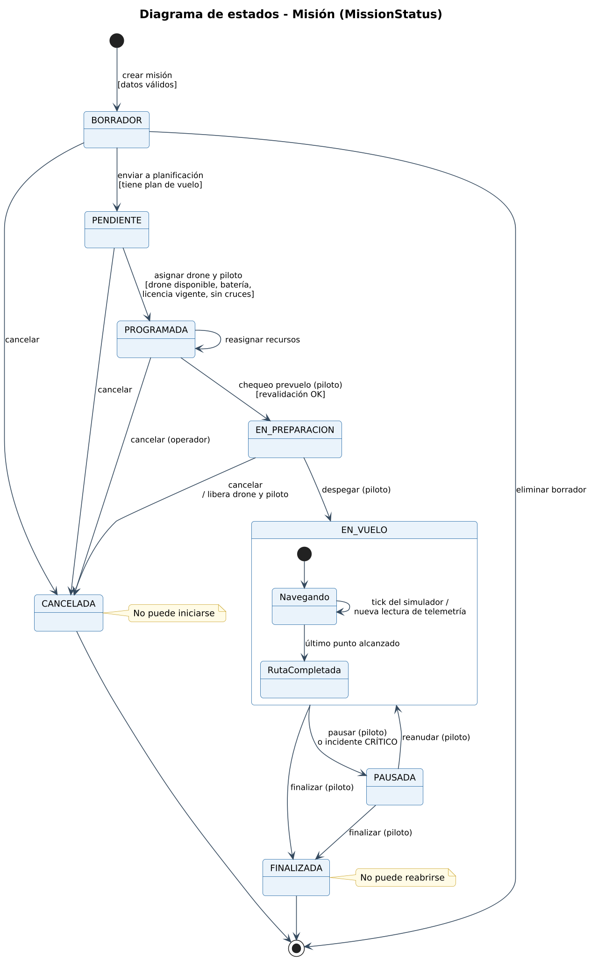
Ciclo de vida de la misión
Notes:
Borrador, pendiente, programada, en preparación, en vuelo, pausada y finalizada; se puede cancelar antes del vuelo. Una misión finalizada no se reabre y una cancelada no se inicia: el backend responde 409 si se intenta.

Slide 10
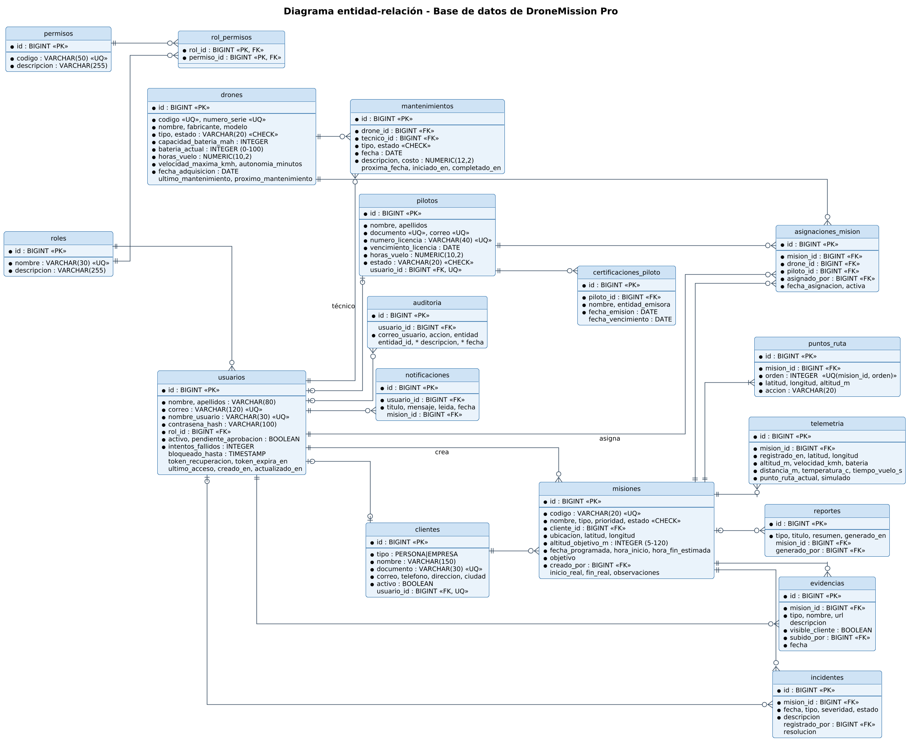
Modelo entidad-relación
Notes:
17 tablas en PostgreSQL con nombres en español, llaves primarias y foráneas, restricciones UNIQUE y CHECK e índices. Flyway crea el esquema automáticamente.

Slide 11
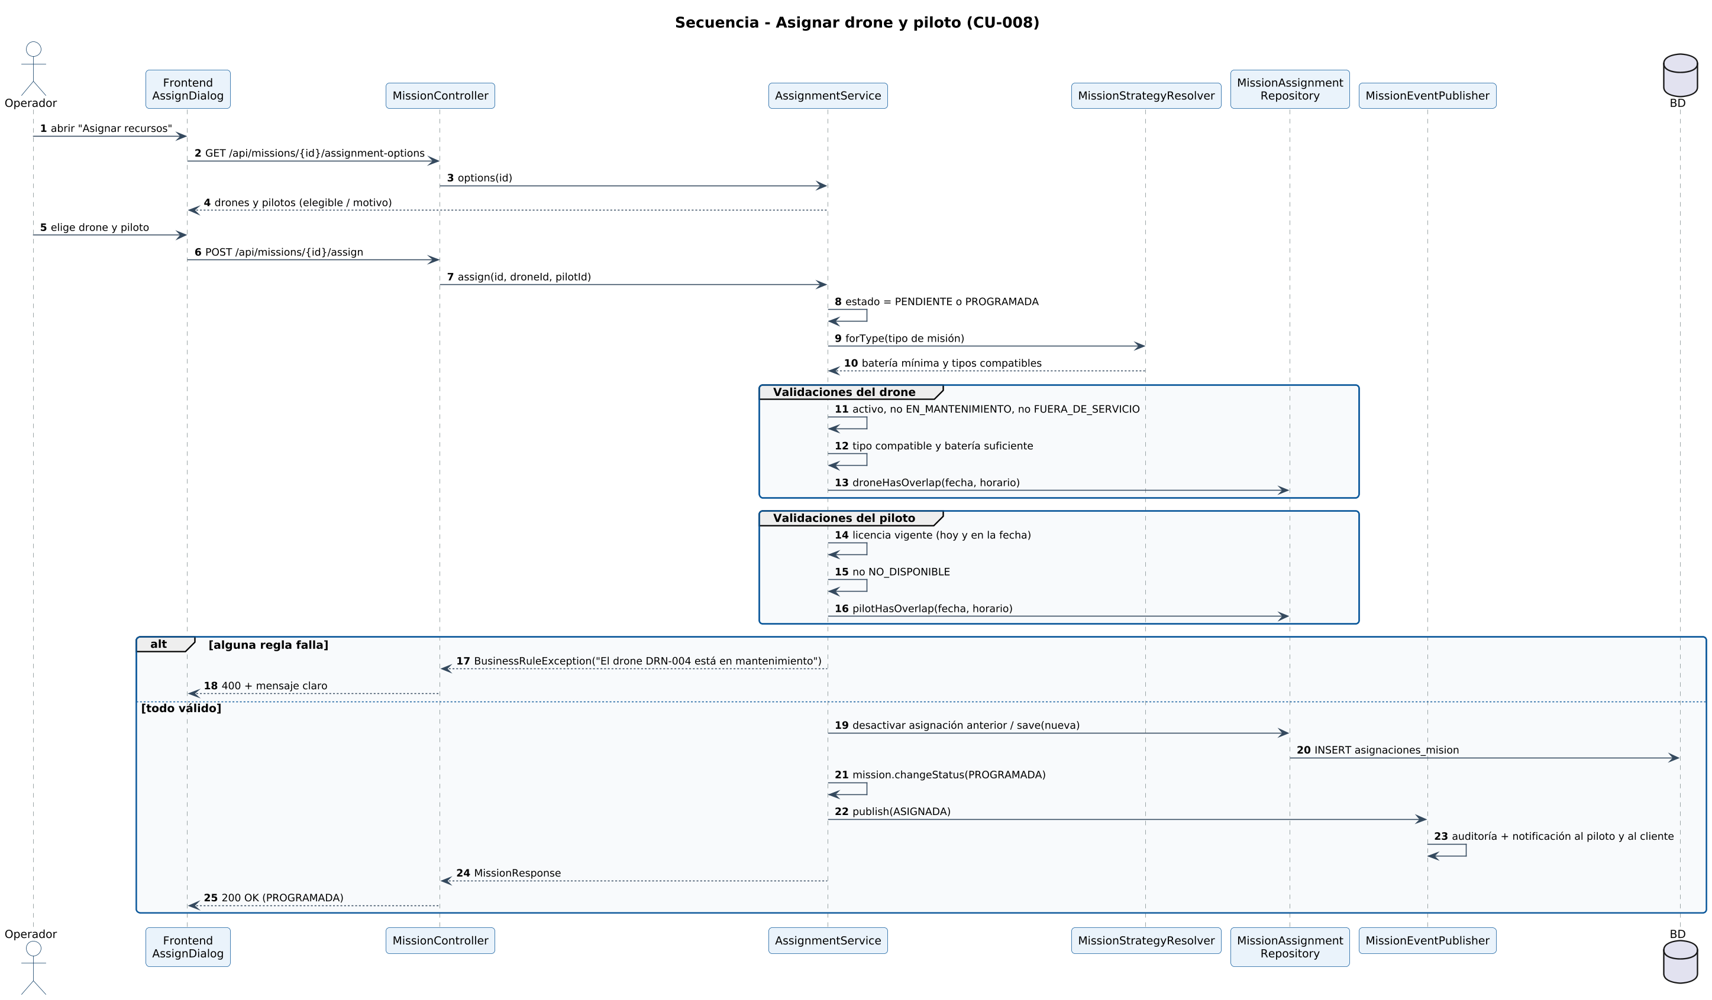
Secuencia: asignar drone y piloto
Notes:
El operador pide las opciones; el servicio valida estado del drone, batería según la estrategia, compatibilidad, licencia del piloto y cruces de horario. Si algo falla devuelve un mensaje claro; si no, guarda la asignación, pasa a PROGRAMADA y notifica.

Slide 12
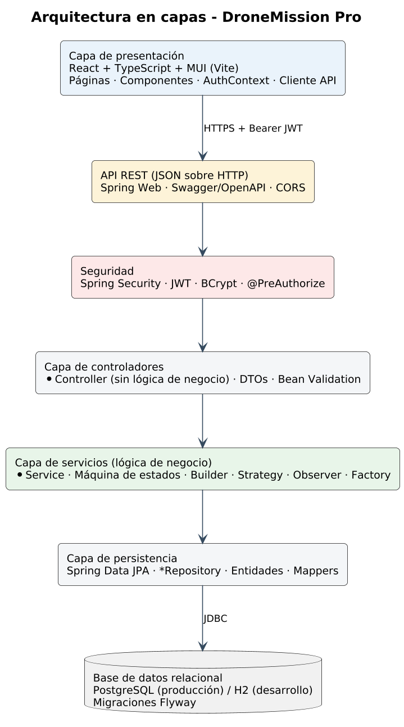
Arquitectura en capas
Notes:
React consume la API REST; Spring Security valida el JWT y el permiso; los controllers delegan en los servicios, que usan los repositorios JPA sobre PostgreSQL.

Slide 13
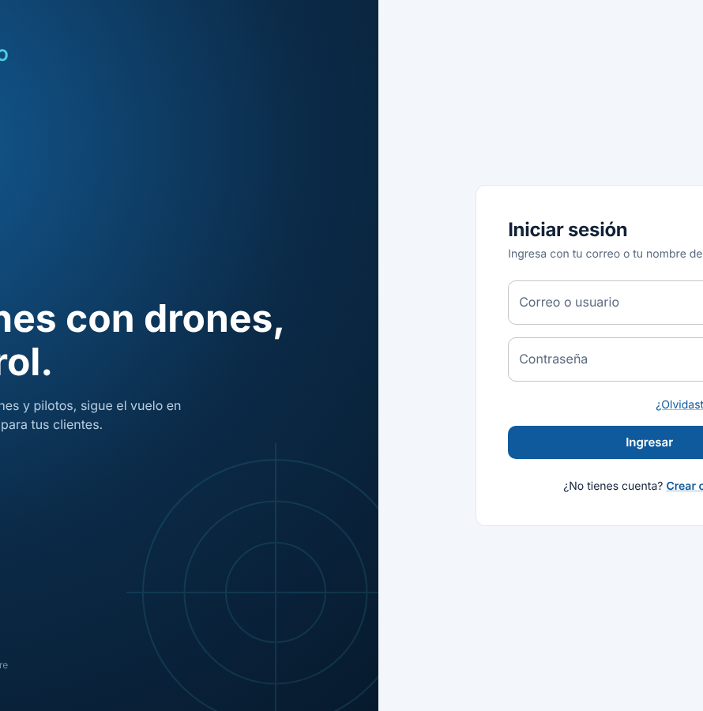
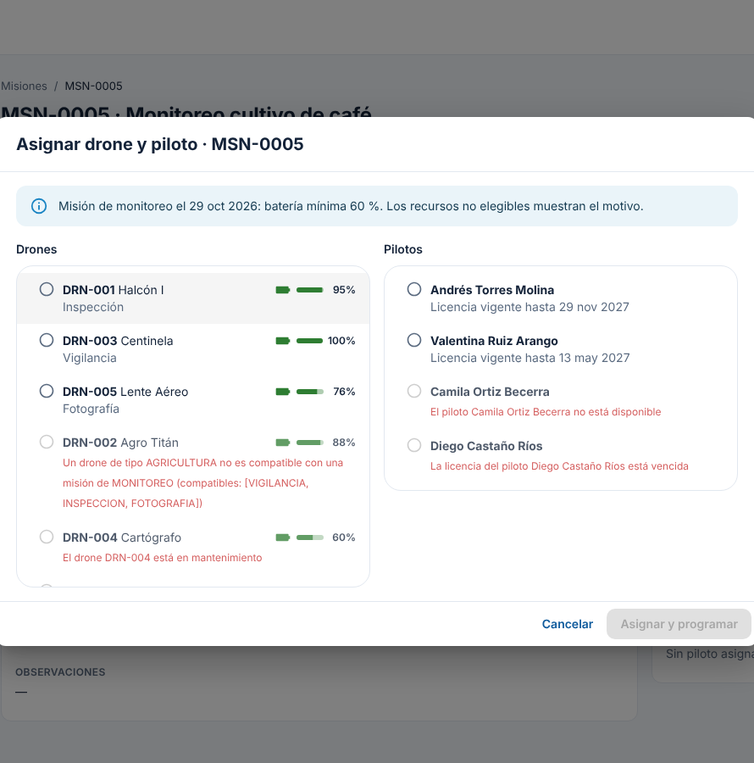
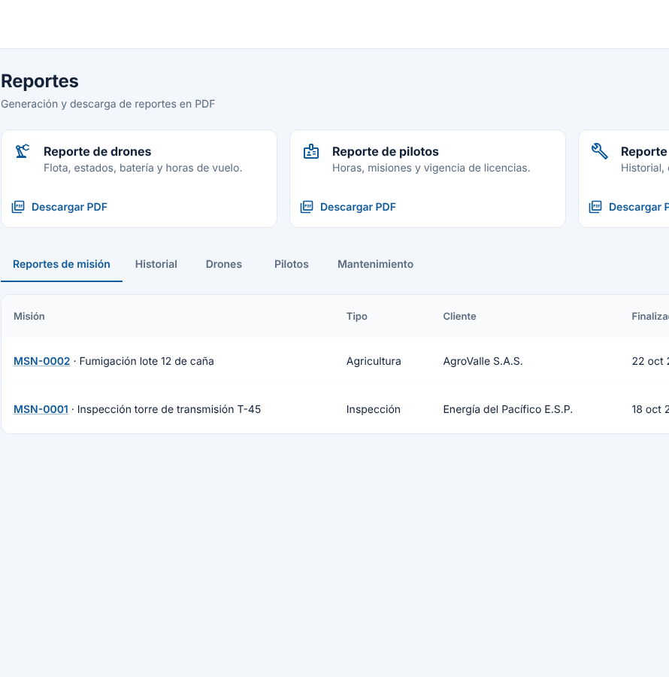
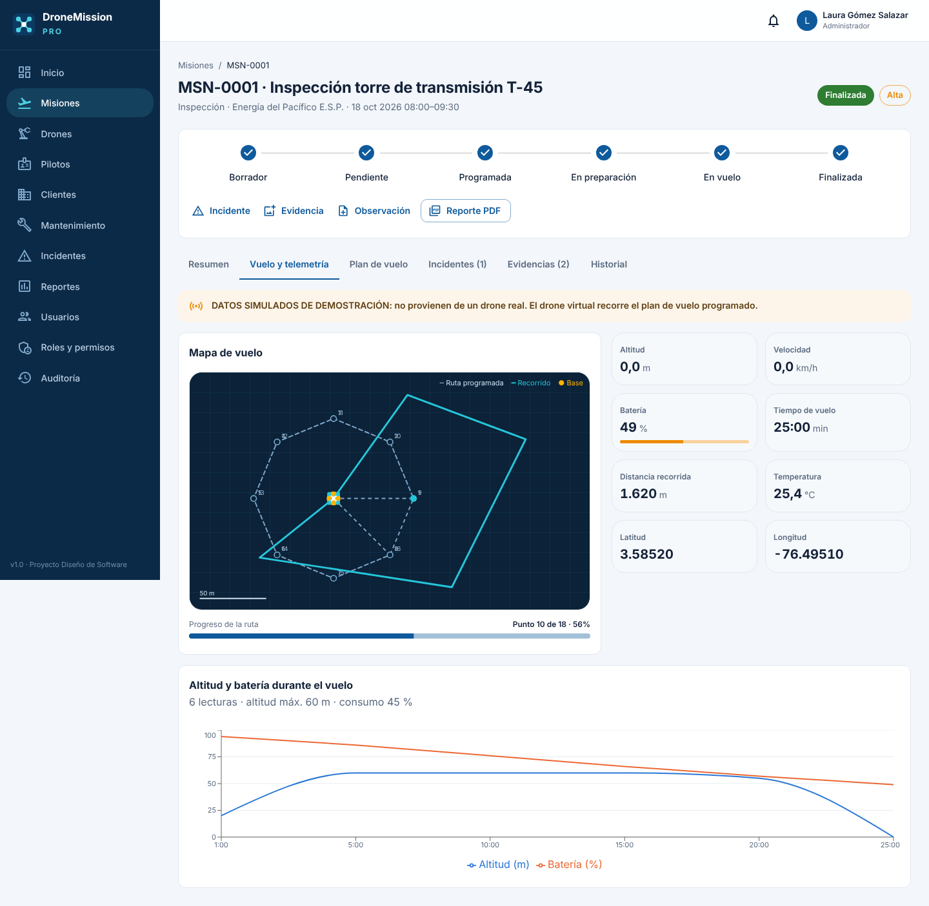




Gracias
DroneMission Pro · github.com/NIckys310/DroneMission-Pro
Notes:
Gracias. Ahora haré la demostración en vivo: login, dashboard, crear una misión, asignar recursos, volar con el piloto y descargar el reporte.

